Slide 1




CONSEIL DE QUARTIER
Les Barnufles – Cœur de ville
5 juin 2025

Slide 2

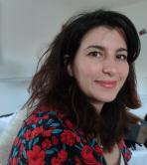
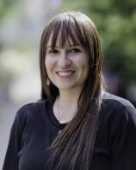
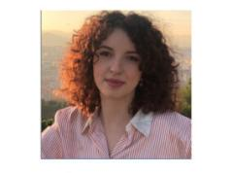
Vos représentantes de quartier
Votre élue
de quartier
10 000
Laurence Oget
Maïssa Megherbi
Lila
Zegout
Anissa Azzoug
Adjointe au Maire
chargée de la culture, de l’égalité et des droits des femmes
chargée du conseil de quartier Barnufles-Cœur de Ville

Slide 3
03
ORDRE DU JOUR
1
2
3
4
Les sollicitations en cours
Avancée des budgets participatifs
Les orientations budgétaires 2025
L’avancement des travaux dans les différents squares de la Ville
Présentation des nouveaux dispositifs en faveur de la propreté
L’agenda de votre quartier
5
6

Slide 4
Vos courriels
Pour toutes questions relatives à votre vie de quartier :
kremlinois@ville-kremlin-bicetre.fr
Objet : CDQ-BCV
Pour les questions relatives aux associations :
associations@ville-kremlin-bicetre.fr
Pour contacter les membres de votre bureau de quartier :
bureauquartierBCV@gmail.com
10 000
19

Slide 5
Les sollicitations en cours
1

Slide 6
Les sollicitations en cours
Sollicitation | Réponse de la mairie
Certains luminaires sont défaillants au 114 avenue de Fontainebleau. Cela a été réparé mais ils ne fonctionnent déjà plus. | Les services techniques sont allés sur place, ils ont été réparés.
Au dernier Conseil de quartier, Monsieur le maire avait trouvé que la proposition du bureau de mettre des panneaux d’information devant chaque structure (CCAS, PIJ …) serait bienvenue, cela pourrait-il être prévu pour la rentrée ? | Les panneaux d’informations vont être modifiés et modernisés dans l’année. Il appartient à chaque structure de communiquer ensuite sur ses activités.
Les enfants n’ont plus de jeux au Parc Pinel, qu’est-ce qui est prévu ? | La structure araignée ne permettait plus d’assurer la sécurité des enfants, elle a ainsi été démontée. L’espace est aujourd’hui en travaux pour la réimplantation d’un nouveau jeu dans les mois à venir. Des activités ludiques éphémères auront lieux pendant tout l’été dans le parc Pinel.

Slide 7
Les sollicitations en cours
Sollicitation | Réponse de la mairie
Où en est-on concernant le projet l’ilot Rossel ? Les bâtiments derrière l’école seront-ils démolis ? | En vue d’un projet d’aménagement, nous conduisons une étude structurelle et patrimoniale pour identifier le bâti conservable. S’agissant des bâtiments derrières l’école nous serons en mesure d’apporter une réponse une fois l’étude finalisée.
Sur la thématique de la propreté avec focus sur la rue Anatole France, quelques suggestions : Créer une zone de protection devant le 29 rue Anatole France. Créer une zone de protection entre le local technique et l'école Suzanne Buisson. Traiter le problème du conteneur métallique pour vêtements situé entre le 15 rue Anatole France et la rue Jean Monnet | Depuis maintenant deux semaines il n’y a plus de débordement des conteneurs pour vêtements. Ceux-ci sont maintenant collectés deux fois par semaine (collecté une fois par semaine auparavant). Une expérimentation a lieu avenue du Général Leclerc pour un conteneur plus sécurisé.

Slide 8
Les sollicitations en cours
Sollicitation | Réponse de la mairie
Question du Bureau : peut-on relayer des infos sur les CQ sur les réseaux sociaux de la ville : rappel date/lieu et ordre du jour, photos, quelques éléments (par points) de résumé synthétique sur les réalisations et les sollicitations en cours. | Les dates des conseils de quartier sont déjà présentes sur les différents réseaux de communication de la Ville. Ceux-ci doivent être utilisés selon leurs usages différenciés, il convient par exemple pour Instagram de ne fournir que des visuels. Il est possible en revanche de faire un renvoi vers le site de la Ville.
Question du Bureau : Sera-t-il possible, comme nous l’avions suggéré de mettre des panneaux dans la ville avec le QR code pour télécharger l’application The sorority + les numéros d’urgence et les structures pour les femmes victimes de violences sexistes et sexuelles ? | Les flyers avec les informations sont disponibles dans chaque structure accueillant du public. Il n’est pas possible de faire un affichage permanent de ces informations car nous avons chaque semaine des affiches et informations nouvelles à communiquer.

Slide 9
Les sollicitations en cours
Sollicitation | Réponse de la mairie
J'habite dans l'impasse la rue Séverine. La collecte des ordures ménagères dans cette voie n'est pas simple : il est difficile, voire impossible, pour le camion-benne de faire demi-tour ce qui conduit le chauffeur à monter celle-ci en marche arrière. Le plus souvent, il choisit de laisser son véhicule dans la rue et les ripeurs doivent aller chercher les bacs dans l'impasse pour les vider dans la benne, puis les remettre en place. Pour limiter le nombre d'allers-retours, ils ont l'habitude de regrouper le contenu de plusieurs bacs dans un seul, lorsque ceux-ci, ce qui est fréquent, ne sont pas pleins. Normalement (information figurant sur le site de la mairie), les ordures ménagères sont collectées le lundi et le vendredi, le verre le vendredi, mais il est fréquent qu'il le soit en réalité le mercredi. A l’occasion de certains passages, le verre et les ordures ménagères ont fini dans la même benne. Quel est le sort final des déchets - verre et déchets non recyclables - qui se trouvent ainsi collectés ensemble ? Alors que le déploiement d'un système de compostage est en cours dans notre ville, je m'interroge sur les conditions dans lesquelles y sont collectées les différentes catégories de déchets. | La Ville a contacté le SYCTOM et le prestataire de collecte pour les alerter sur ces problématiques, en particulier le non-respect du tri entre les ordures ménagères et le verre qui finissent par être traité ensemble Comme souligné, avec le déploiement du compostage la Ville est vigilante sur le tri sélectif.

Slide 10
Avancée des budgets participatifs
2

Slide 11
Les budgets participatifs de votre quartier
Les projets | Point d’étape
1. Projet de réhabilitation de l’horloge Géo Quel est le cout estimé ?L’œuvre pourra-t-elle être installée sur le rond-point ? | Nous sommes en attente du retour de l’étude de sol du rond-point qui nous indiquera si nous pouvons réinstaller l’horloge géo. Les artistes sont en train de finir l’œuvre.
2. Dessiner sur les murs de la Ville Un mur a-t-il été désigné pour la seconde fresque ? | Les surfaces disponibles pour les fresques en ville sont malheureusement peu nombreuses. Nous cherchons à trouver la surface la plus adéquate.

Slide 12
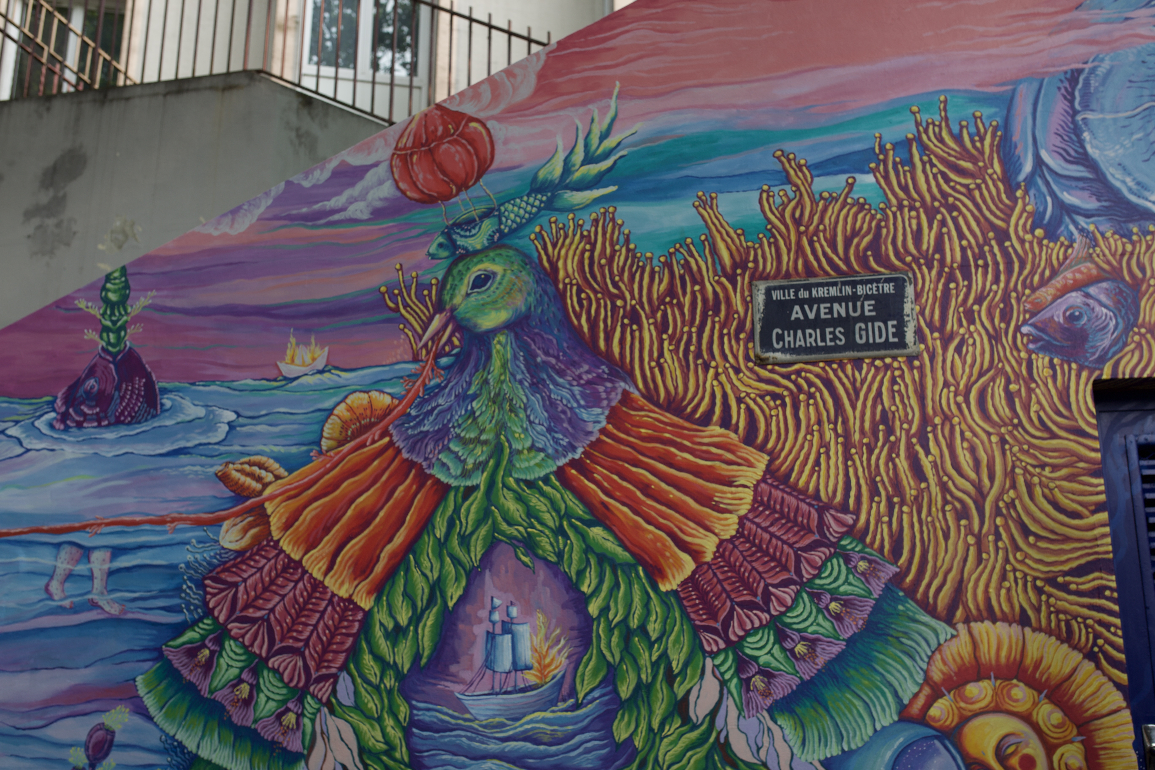
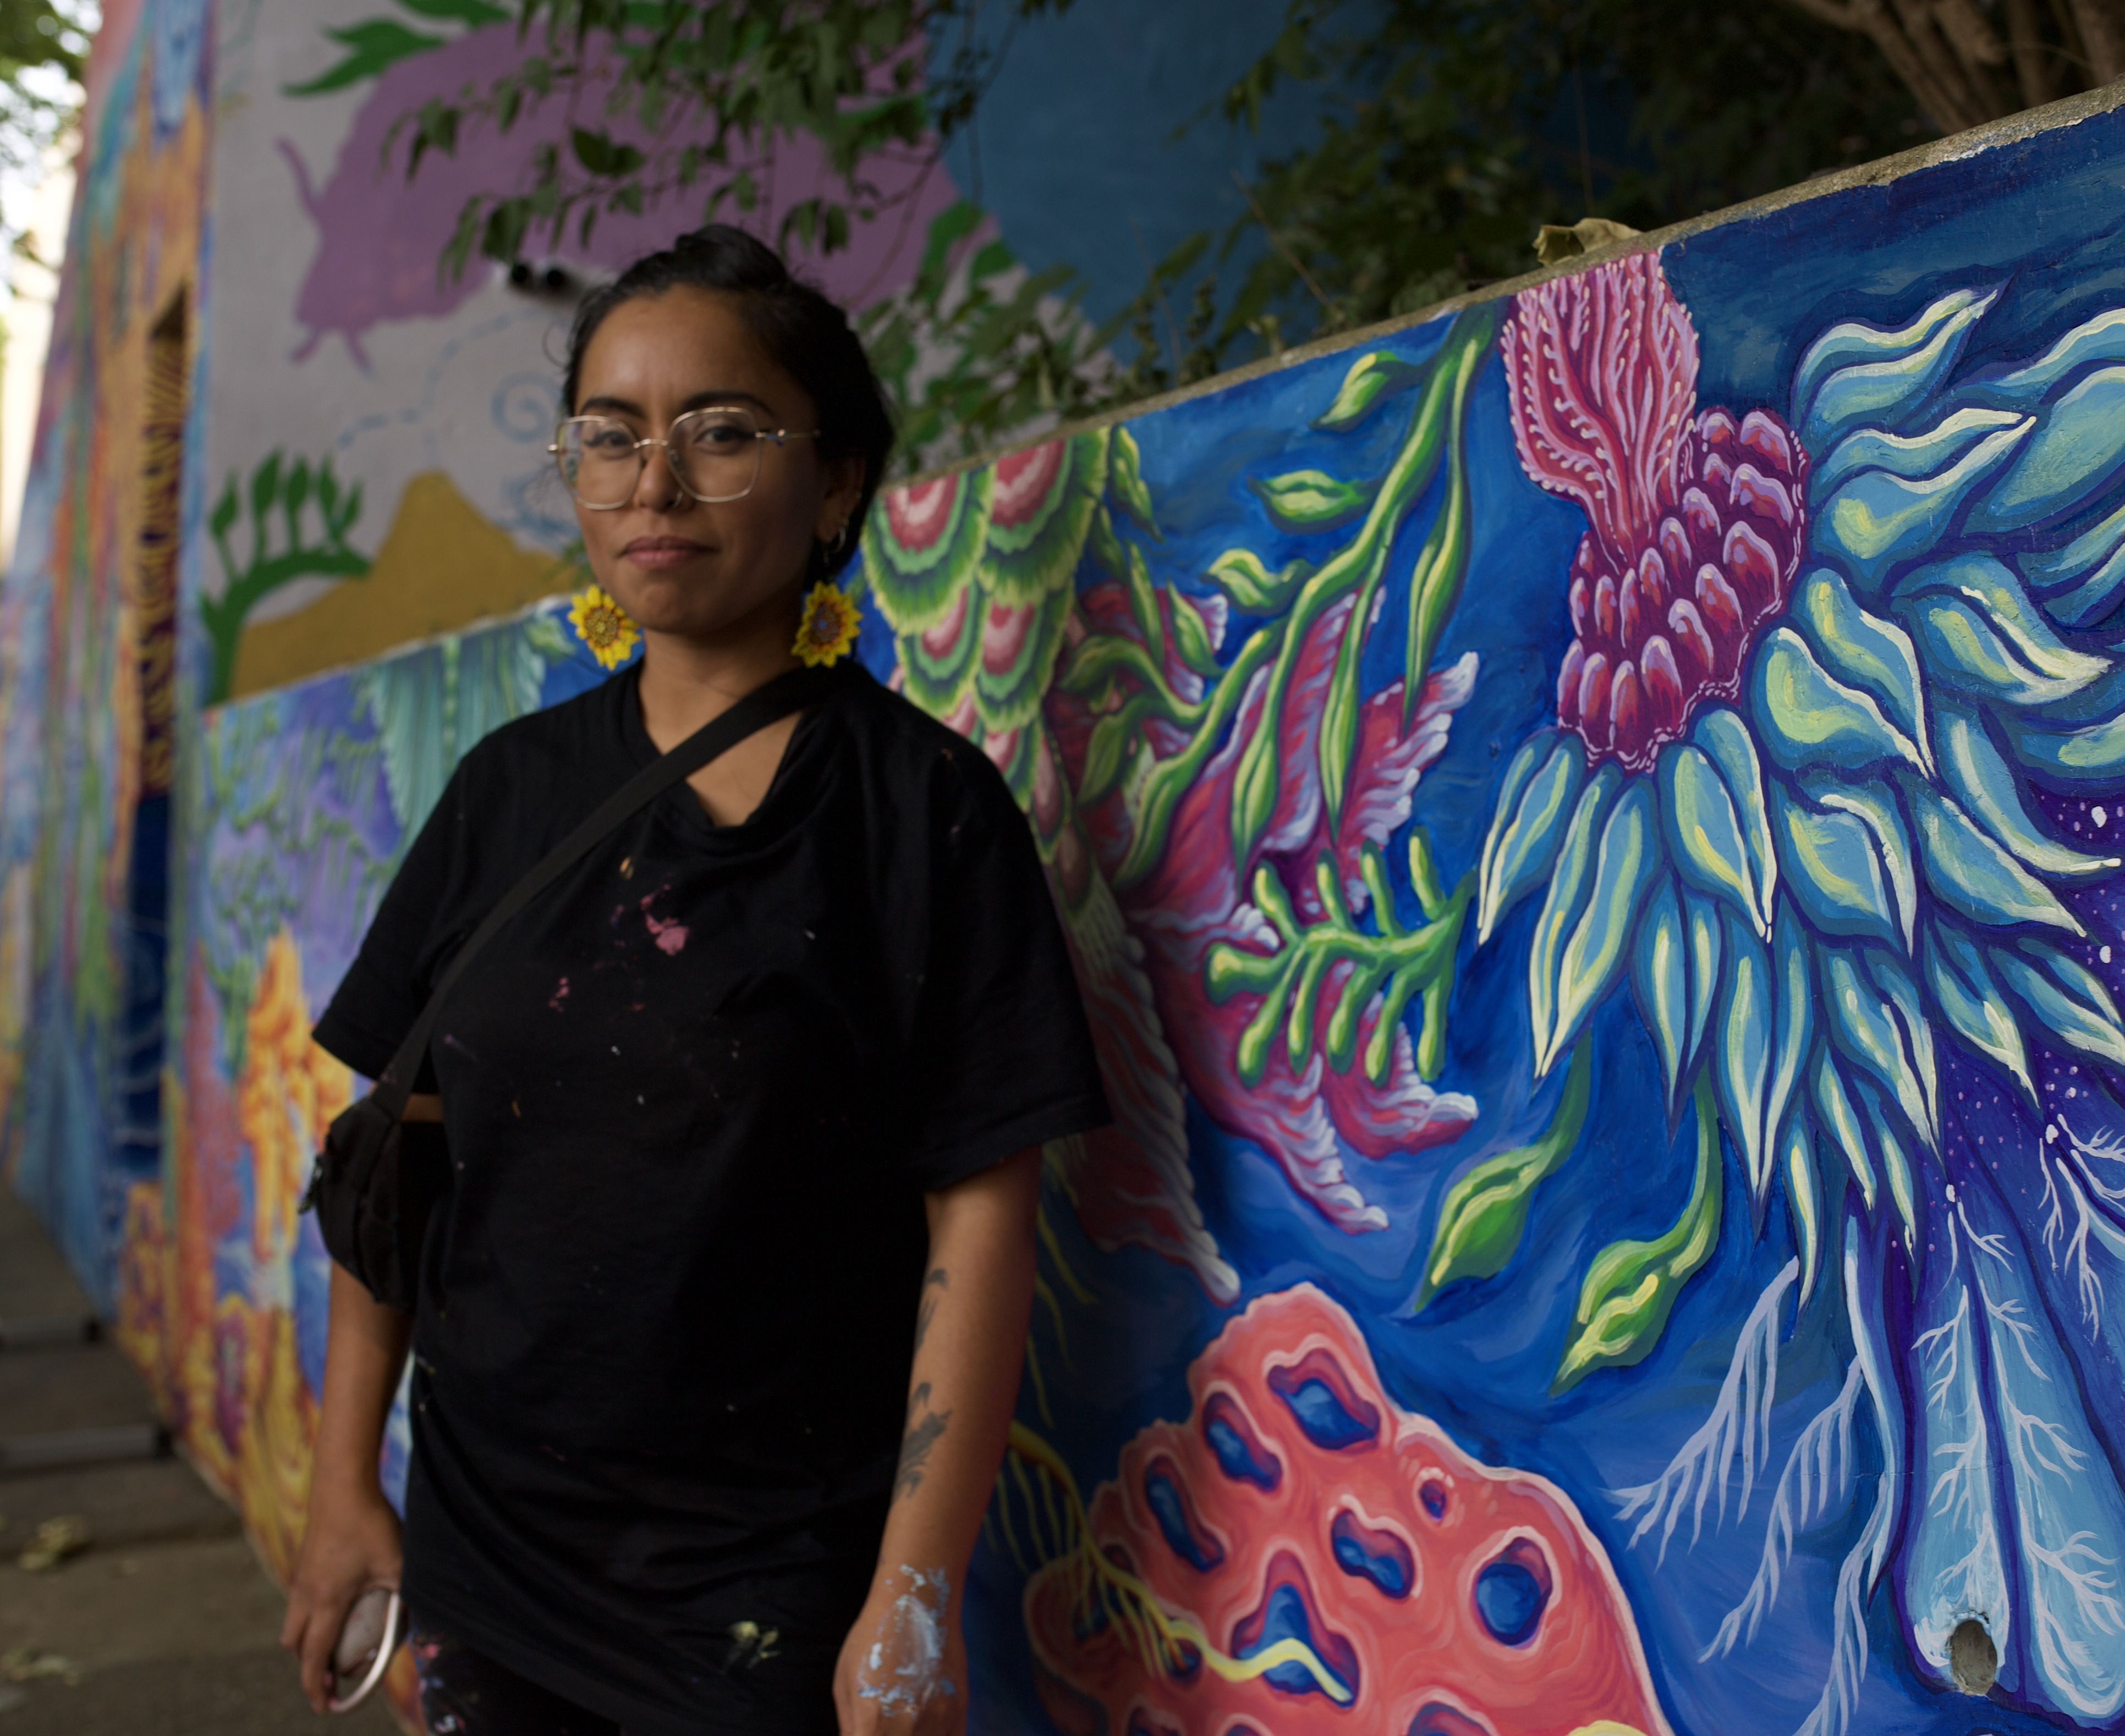
2

Slide 13
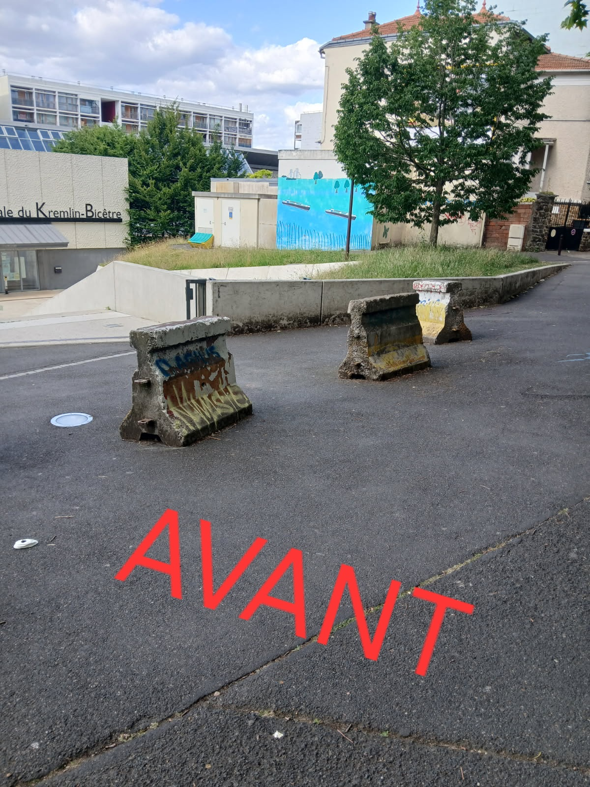
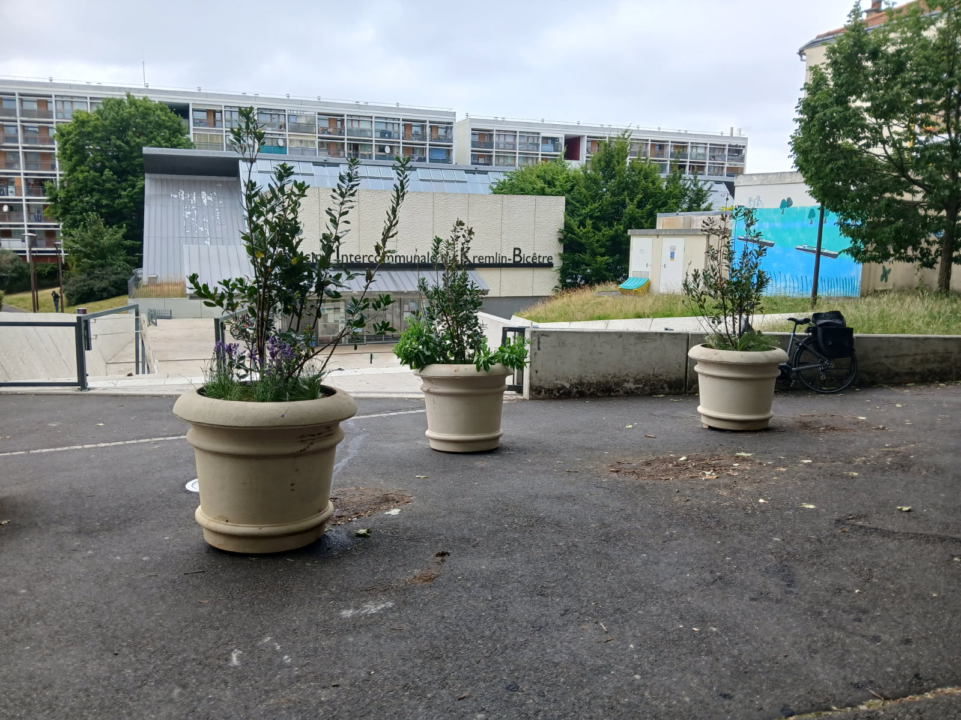
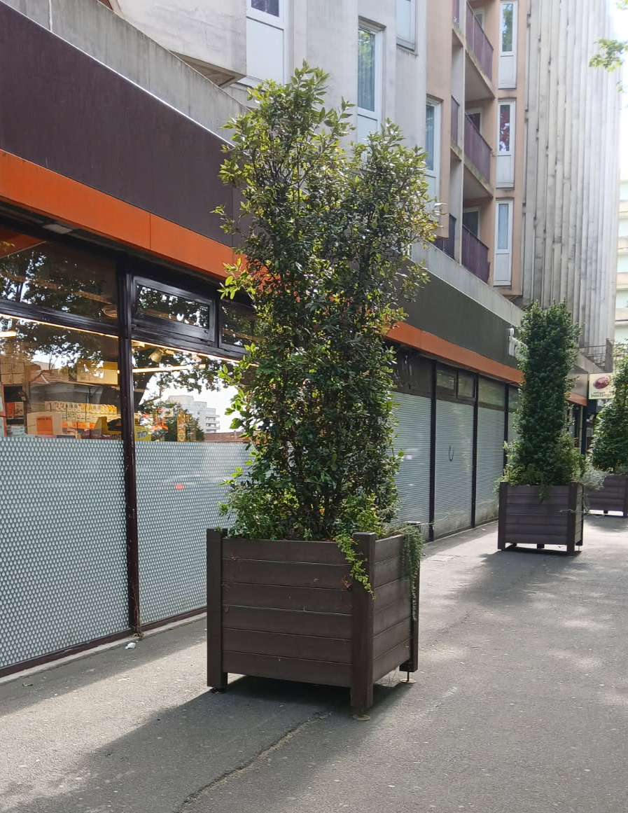
Les budgets participatifs de votre quartier
Les projets | Point d’étape
3. Installation de jardinières sur le mobilier urbain des principales rues du cœur de ville : où seront installées les dernières jardinières ? | 4 jardinières ont été installées devant le Franprix aux endroits sollicités par le conseil de quartier. Les bornes de chantier installées en amont du parvis de la piscine seront également remplacées par des jardinières en pierre (celles qui étaient installées place Victor Hugo).

Slide 14
Les budgets participatifs de votre quartier
Les projets | Point d’étape
4. Verdir les abris-bus et végétaliser des toits et des murs pour créer des notes de verdure dans le tissu urbain : où on est-on dans l’avancée du projet ? | La municipalité a rencontré JCDECAUX début mai à ce sujet qui a présenté une solution d’abribus végétalisé. Celui sur l’avenue Eugène Thomas à l’angle avec l’avenue de Fontainebleau pourra être végétalisé (délai de mise en œuvre d’un an).

Slide 15
Les orientations budgétaires 2025
3

Slide 16


Slide 17
L’avancement des travaux dans les différents squares de la Ville
4

Slide 18
Place Victor Hugo Réaménagée en 2025, la place Victor-Hugo est lauréate du programme Nature 2025, elle accueille désormais une trame verte renforcée, des plantes comestibles dans la pépinière maraîchère et dans les jardinières, un verger escarpé, ainsi que des espaces de graminées champêtres. Plus de 2 500 m² ont été rendus à la terre et un inventaire régulier de la faune (mésanges, perruches) est réalisé. Les sols sont aussi désimperméabilisés pour favoriser la biodiversité.
Square Jules Guesde
Fermée plusieurs années en raison des travaux de la ligne 14, le square Jules Guesde va rouvrir totalement transformé à l’été 2025 : plus de 3 000m² repensés avec une nouvelle aire de jeux, une pergola, des bains de soleil et une végétation diversifiée.
Square Simone-Weil Il offre 620m² de plantations, une aire de jeux, 38 nouveaux arbres et des cheminements perméables. Un pigeonnier contraceptif et des haies viendront compléter l’aménagement.

Slide 19
Square Edith Piaf
Le début des travaux est prévu pour septembre avec le réaménagement complet de 2800 m2 végétalisés, des jeux pour enfant, un cheminement PMR.
Parc Philippe Pinel
Le parc de 1,2 ha Philippe Pinel accueille des hôtels à insectes, une tonte tardive, des chauves-souris, des hérissons, un pigeonnier contraceptif. Le jeu pour enfant « araignée » a été enlevé pour des questions de sécurité, mais il est prévu d’y remettre des jeux ludiques pour les plus petits et les plus grands.

Slide 20
Présentation des nouveaux dispositifs en faveur de la propreté
5

Slide 21
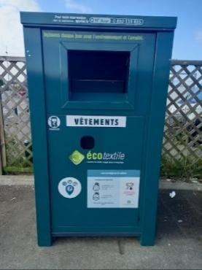
Sécurisation en cours des bornes de vêtements
Un point avec l’EPT Grand Orly Seine Bièvre, compétent en la matière a été fait :
La totalité des bornes vêtements de la commune sont maintenant collectées 2 fois par semaine (1 fois auparavant)
2 bornes ont été remplacées par un modèle plus grand et plus sécurisé sur les rues du Général Leclerc et rue Roger Salengro.
Si l’expérimentation sur ces deux bornes est réussie, les 6 autres bornes à l’échelle de la commune seront remplacées.

Slide 22
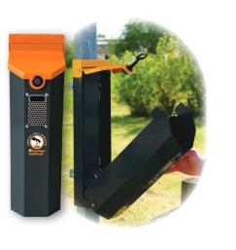
Installation des nouveaux
cendriers fixes et recyclage des mégots
17 cendriers de rue ont été installés au mois d’avril et de mai sur des points noirs qui avaient été identifiés dans le cadre de l’audit propreté.
Les mégots sont ensuite récupérés, recyclés et valorisés par une entreprise prestataire de la commune.
Une réunion sera prochainement organisée avec les commerçants (tabacs, restaurants, bars) pour une prévention de jets de mégots sur les terrasses et devant les établissements.
Une distribution de cendriers auprès de ces derniers sera prochainement effectuée.

Slide 23
L’agenda de votre quartier
6

Slide 24
Les événements à venir
Samedi 7 juin (16h) : L’Écho fait son cinéma : Hedwig and the Angry Inch, Auditorium Lounès-Matoub
Samedi 7 juin (19h30) : Nuit blanche, Stade des Esselières
Samedi 7 juin : Visite théâtralisée (9h30) en Mairie, Bilan de mandat (11h) à la MCVA, 5 rue Jean-Monnet, Remise des médaillés du travail
Mercredi 18 juin (14h30): Hommage à l’appel du général de Gaulle, parvis de la Mairie et place des Combattants
Mercredi 18 juin (18h) Participez à la Dictée Géante !, école élémentaire Benoît Malon
Vendredi 20 juin, Fête des jardins , jardin partagé rue Séverine
Samedi 21 juin (dès 13h) : Fête de la Ville et de la Musique, de l’école Benoît-Malon vers le parc Bicêtre.
Mercredi 25 juin (16h-19h) : À l’air libre: les services municipaux en bas de chez vous !, école élémentaire Benoît Malon
Du 27 au 29 juin : « Les Art’dentes », festival d’arts de rue
Dimanche 6 juillet : Ouverture du tiers lieu « Le 49 », 49 rue Marcel Sembat

Slide 25
A VOUS LA PAROLE !

Slide 26
Les nouvelles sollicitations
Les sollicitations nouvelles depuis le dernier conseil de quartier
Sur les jeux pour enfant dans les Parcs de la Ville : Certains jeux au parc de Bicêtre sont très abîmés et présentent un caractère dangereux pour les enfants en bas âge. Pourrions-nous rajouter une balançoire dans le square Anne Sylvestre comme c’était le cas avant ? Au square Anne Sylvestre, est-il possible de réparer la troisième porte de sécurité permettant aux familles d’accéder à l’espace de jeux ? Est-il possible de sécuriser la porte d’entrée du parc situé aux Barnufles ? Les enfants peuvent sortir sans sécurité. Est-il possible de réaménager le parc situé à Barnufles, il y un grand toboggan mais peu de passage et finalement peu de jeux moteurs.
Les chiens de catégorie 2 qui se promènent dans les parcs inquiètent les parents et font peur aux enfants, peut-on rajouter des panneaux d’interdiction dans la ville à proximité des endroits où se trouvent les enfants pour la sécurité des plus petits ?

Slide 27
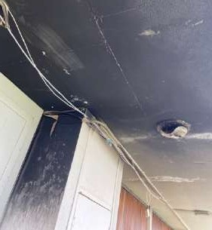
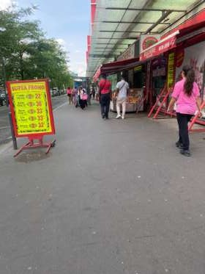
Les nouvelles sollicitations
Les sollicitations nouvelles depuis le dernier conseil de quartier
Certains habitants qui viennent régulièrement au conseils de quartier n’ont pas de retour sur leur problème. Quand, la coursive extérieure d’une habitante des Barnufles, située dans les parties communes, pourrait-elle être nettoyée ?
Concernant les affichages sauvages, le problème ne s’est pas amélioré et de nouveaux affichages interviennent ou reviennent. :
-Combien y-a-t-il eu de verbalisation pour les panneaux les dernières années ?
-Quelle opération supplémentaire la ville peut-elle mener avec l’appui des habitants ? Vous nous aviez parlé de la possibilité de mener une action collective, est-ce que la mairie pourrait nous aider sur une plainte ou une action conjointe ?

Slide 28
Les nouvelles sollicitations
Les sollicitations nouvelles depuis le dernier conseil de quartier
Peut-on faire des panneaux humoristiques dans la ville pour encourager les gens à faire acte de civisme et de propreté comme c’est le cas dans de nombreuses villes et communes ?
Place Victor Hugo, l’espace de manœuvre est inapproprié pour les camions accédant à la place Victor Hugo ce qui conduit à des dégradations de la façade de la résidence et entraine des problèmes de sécurité d’accès à la résidence. Serait-ce possible d’installer un plot au sol pour marquer la délimitation verticale de l’aplomb de la façade et modifier l’implantation de la barrière d’accès afin de faciliter les manœuvres ?
Jardinet jouxtant la résidence Victor Hugo non sécurisé et mal entretenu : dès les beaux jours, ce jardinet est utilisé par des individus du quartier pour des activités « illicites » et comme toilettes publiques. Cela pose des problèmes d’insécurité et d’hygiène publique pour les résidents et le développement non contrôlé d’arbres va poser des problèmes d’infiltration d’eau aux bâtis environnant. Solution proposée : Sécurisation de l’accès au jardinet (par exemple par la pose d’un portillon sécurisé) Fréquence d’entretien plus soutenue entre mai et septembre Remplacement des arbres par une végétation adaptée à notre environnement

Slide 29
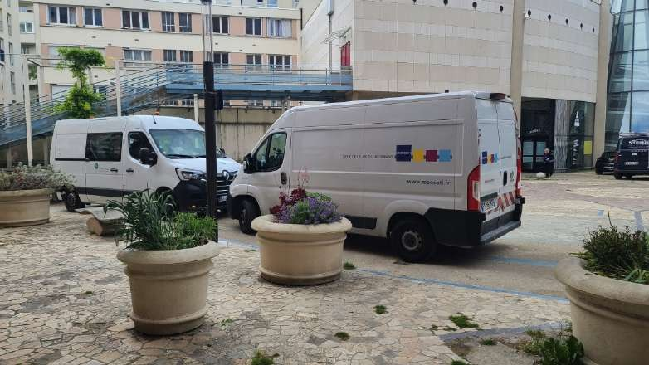
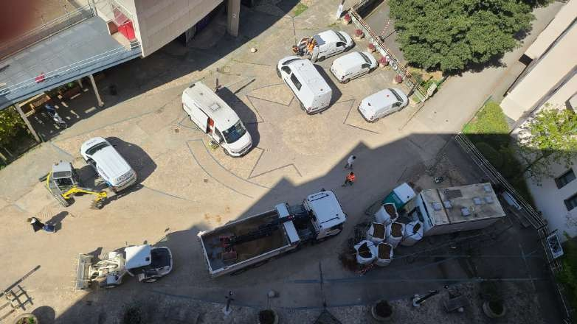
Les nouvelles sollicitations
Les sollicitations nouvelles depuis le dernier conseil de quartier
Entretien des clôtures de l’espace vert entre la résidence Victor-Hugo et le parking menant au Leclerc. L’espace vert du 3 rue Jean Monnet est utilisé comme toilettes publiques pour les chiens du quartier. Cela pose un problème d’hygiène publique pour les résidents de la résidence. Est-ce possible d’assurer la sécurisation complète de cet espace et de poser un panneau pour rappeler la réglementation en vigueur ?
Sur cette même place, nous notons de plus en plus de voitures ou camionnettes mal garées alors que cette place est piétonne. Par ailleurs, depuis de nombreuses années des motos et scooters utilisent aussi la place comme parking : à côté de l'ECAM, face au n°3, Face au n°15.Certains deux roues avaient été rappelés à l'ordre par la police municipale il y a quelques années. Certains véhicules se garent également devant l’entrée des parking Leclerc et des résidences rendant difficile la sortie sur la rue Jean Monnet ou l'entrée dans les parkings. Dans la rue même, des scooters et camions durant les travaux passent en sens interdit.

Slide 30
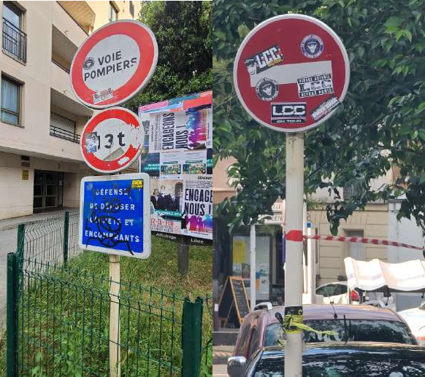
Les nouvelles sollicitations
Les sollicitations nouvelles depuis le dernier conseil de quartier
De nombreux panneaux de signalisation ont été aussi rendus illisibles à l'aide d'autocollants ou de de tags divers, en particulier le sens interdit sur la rue Jean Monnet servant de rappel aux véhicules s'engageant sur cette rue à la sortie du parking Leclerc. Ceci est potentiellement dangereux. Qui gère les dégradations des panneaux de signalisation ? Les actions de remise en état doivent être rapides.

Slide 31
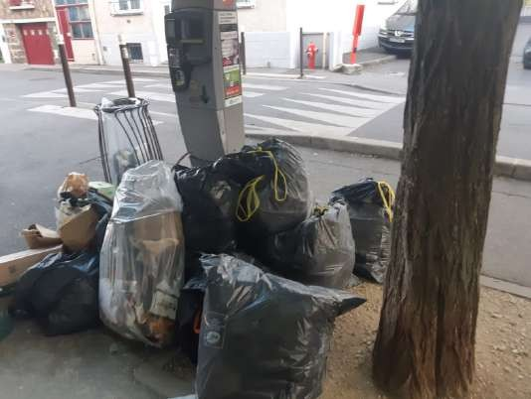
Les nouvelles sollicitations
Les sollicitations nouvelles depuis le dernier conseil de quartier
Peut-on avoir une date précise de fin des travaux "place Victor Hugo et Passage Anatole France Place Victor Hugo". Prévue mi-avril, M. Berroir (directeur des services techniques), contacté par e-mail plusieurs fois n’a pas répondu. La signature de la Convention d'usage et de gestion n’est toujours pas effective.
Rue Anatole les poubelles débordent constamment.

Slide 32
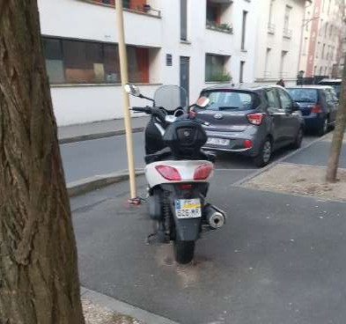
Les nouvelles sollicitations
Les sollicitations nouvelles depuis le dernier conseil de quartier
Il y a une moto garée sur le trottoir de la résidence 17, 19, 21 et 27 bis rue Anatole France depuis de nombreux mois. Un ruban jaune masque le numéro d'immatriculation. La Police Municipale peut-elle faire recherche avec le n° de la plaque ?
Question du Bureau : Pourrions-nous avoir un bilan des derniers avancements concernant le partenariat avec Sorority ? Combien de nouvelles inscriptions ? Une campagne de communication est-elle prévue ? Une sensibilisation des commerces est-elle en cours ? Quelle est la répartition des inscriptions sur la ville ?

Slide 33





MERCI !
Suivez-nous sur nos réseaux sociaux
@villekb

Slide 34
Prochain conseil de quartier : jeudi 2 octobre

